Slide 1
防火墙、IDS、IPS

Slide 2
01
防火墙
目录
02
IDS
CONTENTS
03
IPS

Slide 3
01
防火墙的基本概念

Slide 4
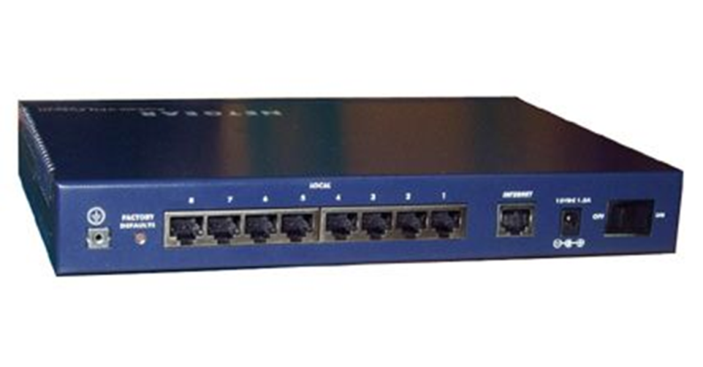
01
防火墙
防火墙是位于两个(或多个)网络间，实施网络间访问控制的一组组件的集合。防火墙的英文名为“FireWall”，它是最重要的网络防护设备之一。
通常意义上的防火墙： ◆不同安全级别的网络或安全域之间的唯一通道 ◆只有被防火墙策略明确授权的通信才可以通过 ◆系统自身具有高安全性和高可靠性

Slide 5
01
防火墙
(1)不同安全级别的网络或安全域之间的唯一通道
在网络中，不同的网络具有不同的安全需求和安全策略。当两个网络连接在一起时，就形成了一个网络边界。网络边界即是两个网络连接处，由于不同的网络采用了不同的安全策略，因此在网络边界处需要进行安全控制和防护。例如，企业内部网络和互联网之间就形成了一个网络边界，企业内部网络往往采用严格的访问控制和数据加密策略来保护内部数据安全，而互联网则需要更加开放，因此采用了不同的安全策略，如防火墙、入侵检测等技术来保护网络安全。
Notes:
企业不同部门

Slide 6
01
防火墙
(2)只有被防火墙策略明确授权的通信才可以通过
防火墙的目的就是在网络连接之间建立一个安全控制点，通过允许、拒绝或重新定向经过防火墙的数据流，实现对进、出内部网络的服务和访问的审计和控制

Slide 7
03
防火墙
(3)系统自身具有高安全性和高可靠性
防火墙自身应具有非常强的抗攻击免疫力。
防火墙自身具有非常低的服务功能，除了专门的防火墙嵌入系统外，再没有其他应用程序在防火墙上运行。
一般采用Linux、UNIX或FreeBSD系统作为支撑其工作的操作系统。
Notes:
微信收藏 防火墙复现

Slide 8
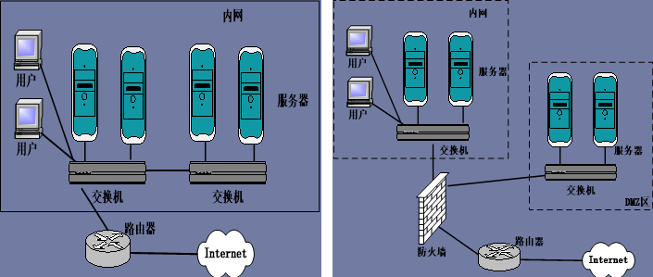
04
防火墙
防火墙在网络中的位置
安装防火墙以前的网络
安装防火墙后的网络

Slide 9
05
防火墙
DMZ区(demilitarized zone，也称非军事区)
DMZ是为了解决安装防火墙后外部网络不能访问内部网络服务器的问题，而设立的一个非安全系统与安全系统之间的缓冲区，这个缓冲区位于企业内部网络和外部网络之间的小网络区域内，在这个小网络区域内可以放置一些必须公开的服务器设施，如企业Web服务器、FTP服务器和论坛等。
通过这样一个DMZ区域，更加有效地保护了内部网络，因为这种网络部署，比起一般的防火墙方案，对攻击者来说又多了一道关卡。这样，不管是外部还是内部与对外服务器交换信息数据也要通过防火墙，实现了真正意义上的保护。
Notes:
例子：新冠疫情疫情隔离区

Slide 10
02
防火墙
防火墙的功能
防火墙并不能为网络防范一切，也不应该把它作为对所有安全问题的一个最终解决方案，所以懂得哪些工作是防火墙能做的非常重要：
（1）实现安全策略
（2）创建一个阻塞点
（3）记录网络活动
（4）限制网络暴露

Slide 11
03
防火墙
1.实现安全策略
安全策略对哪些人和哪些行为被允许做出规定。如一个常见的安全策略是允许任何人访问公司服务器上的Web站点，但是不允许telnet登陆到服务器上。
防火墙可以使用的两种基本的安全策略：
规则规定拒绝哪些访问，允许其余没规定的访问
规则规定允许哪些访问，拒绝其余没规定的访问
为了得到较高的安全性，一般采用第2个策略。

Slide 12
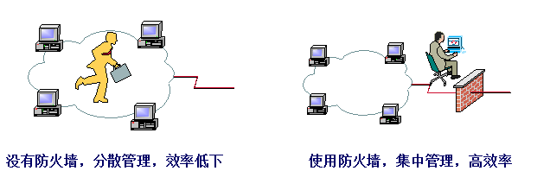
04
防火墙
2.创建一个阻塞点
防火墙在一个公司私有网络和分网间建立一个检查点。这种实现要求所有的流量都要通过这个检查点。在该检查点防火墙设备就可以监视，过滤和检查所有进来和出去的流量。网络安全产业称这些检查点为阻塞点。

Slide 13
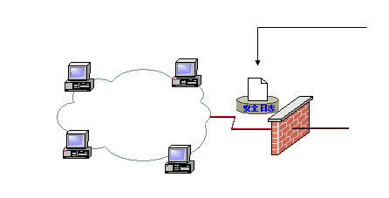
05
防火墙
3.记录网络活动
例如，通过查看安全日志，管理员可以找到非法入侵的相关纪录，从而可以做出相应的措施。
防火墙还能够监视并记录网络活动，并且提供警报功能。通过防火墙记录的数据，管理员可以发现网络中的各种问题。
Notes:
事件查看器

Slide 14
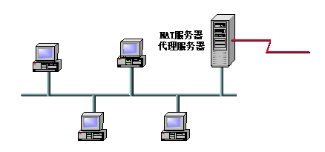
06
防火墙
4.限制网络暴露
例如，防火墙的NAT功能可以隐藏内部的IP地址；
代理服务器防火墙可以隐藏内部主机信息。
防火墙在你的网络周围创建了一个保护的边界。并且对于公网隐藏了你内部系统的一些信息以增加保密性。当远程节点侦测你的网络时，他们仅仅能看到防火墙。远程设备将不会知道你内部网络的布局以及都有些什么。

Slide 15
07
防火墙
防火墙不能保护什么
除了懂得防火墙能保护什么非常重要外，懂得防火墙不能保护什么也是同等重要：
1.病毒与特洛伊木马
2.社会工程
3.物理故障
4.不当配置和内部攻击
Notes:
隐藏在合法的网络流量与利用合法程序 硬件故障引起的数据丢失或损坏

Slide 16
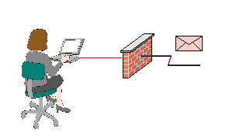
08
防火墙
防火墙不能保护什么
例如，员工接收了一封包含木马的邮件，木马是以普通程序的形式放在了附件里，防火墙不能避免该情况的发生。
总体来说，除了不能防止物理故障等错误外，防火墙本身并不能防范经过授权的东西，如内部员工的破坏等。
Notes:
防火墙通常无法深入到邮件的内容中去检查和分析其中的附件

Slide 17
09
防火墙
防火墙的分类
按工作方式分类：
防火墙的工作方式主要分包过滤型和应用代理型两种。

Slide 18
10
防火墙
包过滤防火墙
简述：包过滤防火墙检查每一个通过的网络包，决定或者丢弃，或者放行，取决于所建立的一套规则
。
地位：是第一代防火墙和最基本形式防火墙，是目前建立防火墙系统首先要使用的部件，和其他技术配合使用能得到较好的效果。

Slide 19
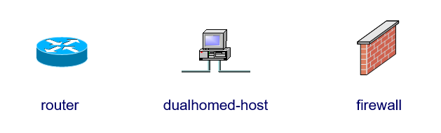
01
防火墙
产品：通常使用路由器或双网卡的主机来完成包过滤防火墙功能，当然，许多防火墙硬件产品也都提供了包过滤功能。

Slide 20
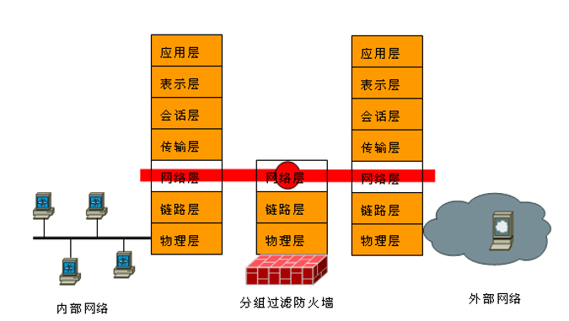
02
防火墙

Slide 21
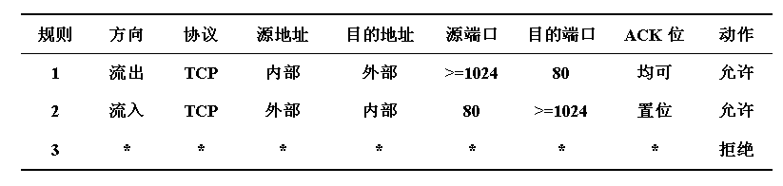
03
防火墙
简单规则例子——只允许访问外网WEB站点
目前，路由器都有建立访问控制列表（ACL）的功能，使用相关的命令就可以建立如上表所示的规则。
Notes:
防护墙入站规则设置

Slide 22
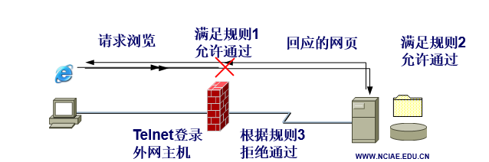
04
防火墙
简单规则例子——只允许访问外网WEB站点
前面的规则只允许内网主机访问外网的Web网站，此外不允许任何其他的数据交换。

Slide 23
01
防火墙
包过滤防火墙优点：
包过滤是“免费的”，大多数路由器具有该功能；
无需修改客户端和服务器端程序；
非常容易创建阻塞点；
包过滤防火墙缺点：
配置困难，特别是需要设置复杂规则时；
只能检测有限的信息，不能检测应用层的内容；
安全性较低，发生故障或配置错误时容易让数 据直接通过；
Notes:
不需要对现有的软件或应用进行任何修改，也不需要安装任何额外的软件或插件

Slide 24
01
防火墙
应用代理防火墙
简述：应用程序代理防火墙实际上并不允许在它连接的网络之间直接通信。应用代理型防火墙(Application Proxy) 是工作在OSI的最高层，即应用层。其特点是完全“阻隔”了网络通信流，通过对每种应用服务编制专门的代理程序，实现监视和控制应用层通信流的作用。如果不为特定的应用程序安装代理程序代码，这种服务是不会被支持的，不能建立任何连接。这种建立方式拒绝任何没有明确配置的连接，从而提供了额外的安全性和控制性。

Slide 25
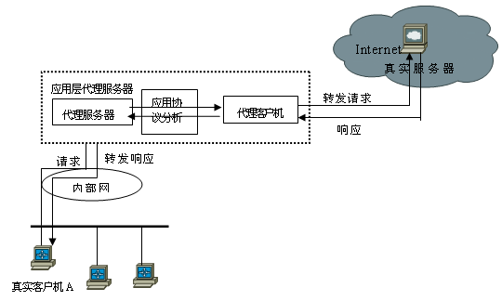
01
代理服务
代理服务器工作原理
应用代理型防火墙(Application Proxy) 是工作在OSI的最高层，即应用层。
Notes:
vpn代理 bp代理

Slide 26
01
防火墙
应用代理防火墙优缺点
应用代理防火墙的优点：
1.理解应用的具体内容;
2.防止对外网暴露内网;
3.安全性比包过滤防火墙高;
应用代理防火墙的缺点：
1.相对而言,速度较低;
2.每一种应用都需要特定的代理;

Slide 27
02
IDS

Slide 28
01
IDS定义
入侵检测系统：Intrusion Detection System
美国国际计算机安全协会ICSA对入侵检测的定义是：通过从计算机网络或计算机系统中的若干关键点收集信息并对其进行分析，从中发现网络或系统中是否有违反安全策略的行为和遭到袭击的迹象的一种安全技术。功能:
1.监测并分析用户和系统的活动；
2.核查系统配置和漏洞
3.评估系统关键资源和数据文件的完整性
4.识别已知的攻击行为
5.统计分析异常行为
6.对操作系统进行日志管理，并识别违反安全策略的用户活动

Slide 29
01
IDS
IDS工作过程
（1）信息收集：入侵检测的第一步是信息收集，收集内容包括系统、网络、数据及用户活动的状态和行为。由放置在不同网段的传感器或不同主机的代理来收集信息，包括系统和网络日志文件、网络流量、非正常的目录和文件改变、非正常的程序执行。
（2）信息分析：收集到的有关系统、网络、数据及用户活动的状态和行为等信息，被送到检测引擎，检测引擎驻留在传感器中，一般通过三种技术手段进行分析：模式匹配、统计分析和完整性分析。当检测到某种误用模式时，产生一个告警并发送给控制台。

Slide 30

IDS
01
3）结果处理：控制台按照告警产生预先定义的响应采取相应措施，可以是重新配置路由器或防火墙、终止进程、切断连接、改变文件属性，也可以只是简单的告警。其绝大多数响应机制分为:
• TCP 拦截---通过发带RST置位的TCP数据包给源目IP，马上终止连接；
• IP拦阻---在特定时间内,通过和其它设备的联动,产生 ACL阻止来自攻击主机的数据包,产生的ACL会应用到联动设备上;如防火墙、路由器、交换机等；
• 记录---捕获与攻击相关的数据包；
• 访问限制---对访问的内容进行限制；
Notes:
RST重置信号：强制性的关闭连接

Slide 31
IDS
01
IDS分类
基于主机的IDS（HIDS）：主要用于保护运行关键应用的服务器。一般通过监视与分析系统的事件、安全日志以及syslog文件。一旦发现这些文件发生任何变化，IDS将比较新的日志记录与攻击特征以发现它们是否匹配。如果匹配的话，检测系统就向管理员发出入侵报警并且发出采取相应的行动。
基于主机的IDS的主要优势有： 非常适用于数据加密和交换环境。实时的检测和应 答，不需要额外的硬件。
缺点：它可针对不同系统的特点判断应用层的入侵事件，但占用主机资源，给服务器产生额外的负载，而且缺乏跨平台支持，可移值性差，因而应用范围受到限制。
Notes:
深度检查、个性化设置

Slide 32
IDS
01
基于网络的IDS（NIDS）：基于网络的IDS使用原始的网络分组数据包
（IP包、TCP段）作为进行攻击分析的数据源，一般利用一个网络适配器来
实时监视和分析所有通过网络进行传输的通信。一旦检测到攻击，IDS应答
模块通过通知、报警以及中断连接等方式来对攻击作出反应。
基于网络的入侵检测系统的主要优点有：成本低；攻击者转移证据很困难，实时检测和应答，一旦发生恶意访问或攻击，基于网络的IDS检测可以随时发现它们，因此能够更快地作出反应。从而将入侵活动对系统的破坏减到最低。能够检测未成功的攻击企图；操作系统独立。基于网络的IDS并不依赖主机的操作系统作为检测资源。而基于主机的系统需要特定的操作系统才能发挥作用。
缺点：只能监控经过本网段的活动，精确度不高。
Notes:
如果攻击者试图覆盖其痕迹，例如删除日志或修改文件，这些行为很可能被NIDS检测到

Slide 33

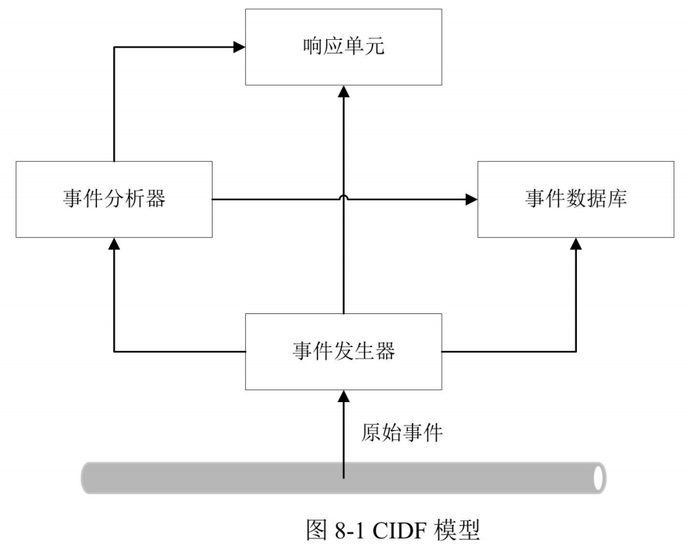
01
IDS
IDS模型

Slide 34
03
IPS

Slide 35
IPS
02
IPS定义
侵入保护（阻止）系统（IPS）是新一代的侵入检测系统（IDS），可弥补 IDS 存在于前摄及假阳性/阴性等性质方面的弱点。
IPS 能够识别事件的侵入、关联、冲击、方向和适当的分析，然后将合适的信息和命令传送给防火墙、交换机和其它的网络设备以减轻该事件的风险。

Slide 36
IPS
02
IPS工作原理
IPS与IDS在检测方面的原理相同，它首先由信息采集模块从入侵源实施信息收集，内容包括系统、网络、数据以及用户活动的状态和行为。入侵检测利用的信息一般来自系统和网络日志文件、目录和文件中的不期望的改变、程序执行中的不期望行为、物理形式的入侵信息等4个方面；然后入侵防护系统利用模式匹配、协议分析、统计分析和完整性分析等技术手段，由信号分析模块对收集到的有关系统、网络、数据以及用户活动的状态和行为等信息进行分析；最后由反应模块对采集、分析后的结果作为相应的反应。
真正的IPS与传统的IDS有两点关键区别：自动阻挡拦截和在线运行，两者缺一不可

Slide 37
IPS
02
IPS分类
网络型入侵防护系统（NIPS）
采用在线方式模式，在网络中起到一道关卡作用，实现实时防御，但
是它仍然无法检测出具有特定类型的攻击，误报率较高。
主机型入侵防护系统（HIPS）
预防黑客对关键资源的入侵，通常由代理和数据管理器组成，采用类
似IDS异常检测的方法。这种基于主机环境的防御有效，容易发现新
的攻击方式，但配置非常困难。
应用型入侵防护系统（AIPS）
它是基于主机的入侵防护系统扩展成为位于应用服务器之前的网络设
备，用来保护特定应用服务的网络设备。防止基于应用协议漏洞和设
计缺陷的恶意攻击。

Slide 38
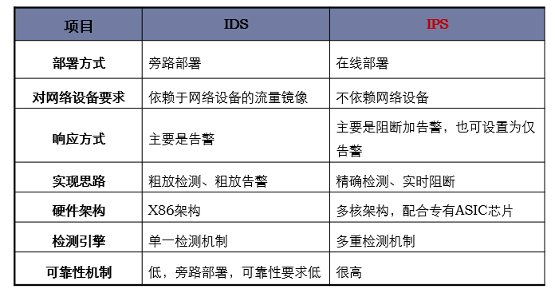
IPS
02
IPS与IDS的比较

Slide 39
蜜罐技术

Slide 40
01
蜜罐
2.1 蜜罐技术的起源
2.2 蜜罐技术的优点
2.3 搭建Hfish蜜罐

Slide 41
01
蜜罐
蜜罐技术的起源
入侵检测系统能够对网络和系统的活动情况进行监视,及时发现并报告异常现象。但是,入侵检测系统在使用中存在着难以检测新类型黑客攻击方法,可能漏报和误报的问题。
蜜罐使这些问题有望得到进一步的解决，通过观察和记录黑客在蜜罐上的活动,人们可以了解黑客的动向、黑客使用的攻击方法等有用信息。如果将蜜罐采集的信息与IDS 采集的信息联系起来,则有可能减少IDS 的漏报和误报,并能用于进一步改进IDS 的设计,增强IDS 的检测能力。
Notes:
更有利于挖掘出系统潜在的漏洞

Slide 42
01
蜜罐
蜜罐技术的起源
蜜罐的思想最早是由Clifford Stoll 于1988 年5 月提出。该作者在跟踪黑客的过程中，利用了一些包含虚假信息的文件作为黑客“诱饵”来检测入侵,这就是蜜罐的基本构想，但他并没有提供一个专门让黑客攻击的系统。
蜜罐正式出现是 Bill Cheswick 提到采用服务仿真和漏洞仿真技术来吸引黑客。服务仿真技术是蜜罐作为应用层程序打开一些常用服务端口监听,仿效实际服务器软件的行为响应黑客请求。例如,提示访问者输入用户名和口令,从而吸引黑客进行登录尝试。所谓漏洞仿真是指返回黑客的响应信息会使黑客认为该服务器上存在某种漏洞,从而引诱黑客继续攻击。
Notes:
渗透测试执行标准

Slide 43
01
蜜罐
蜜罐技术的优点
Honeypot是一个相对新的安全技术，其价值就在被检测、攻击，以致攻击者的行为能够被发现、分析和研究。它的概念很简单：Honeypot没有任何产品性目的，没有授权任何人对它访问，所以任何对Honeypot的访问都有可能是检测、扫描甚至是攻击。
Honeypot的检测价值在于它的工作方式。正如前文所提到的，由于Honeypot没有任何产品性功能，没有任何授权的合法访问，所以在任何时间来自任何地方对Honeypot的任何访问都有可能是非法的可疑行为。Honeypot 的工作方式同NIDS 等其他的传统检测技术正好相反，NIDS不能解决的问题，Honeypot却能轻易解决。

Slide 44
01
蜜罐
Honeypot和NIDS相比较：
(1) 数据量小：
Honeypot仅仅收集那些对它进行访问的数据。在同样的条件下，NIDS可能会记录成千上万的报警信息，而Honeypot却只有几百条。这就使得Honeypot收集信息更容易，分析起来也更为方便。
(2) 减少误报率：
Honeypot 能显著减少误报率。任何对Honeypot 的访问都是未授权的、非法的，这样Honeypot 检测攻击就非常有效，从而大大减少了错误的报警信息，甚至可以避免。这样网络安全人员就可以集中精力采取其他的安全措施。

Slide 45
01
蜜罐
(3) 捕获漏报
Honeypot可以很容易地鉴别捕获针对它的新的攻击行为。由于针对Honeypot的任何操作都不是正常的，这样就使得任何新的以前没有见过的攻击很容易暴露。
(4) 资源最小化
Honeypot所需要的资源很少，即使工作在一个大型网络环境中也是如此。一个简单的Pentium主机就可以模拟具有多个IP地址的C类网络。
(5) 解密
无论攻击者对连接是否加密都没有关系，Honeypot都可以捕获他们的行为。

Slide 46
01
蜜罐
Honeyd软件介绍
Honeyd是一个很小巧的用于创建虚拟的网络上的主机的后台程序，这些虚拟主机可以配置使得它们提供任意的服务，利用个性处理可以使得这些主机显示为在某个特定版本的操作系统上运行。
Honeyd是GNU General Public License下发布的开源软件，目前也有一些商业公司在使用这个软件。其最初面向的是类Linux操作系统，可以运行在BSD系统，Solaris，GNU/Linux等操作系统上，由Niels Provos开发和维护。这里主要介绍面向类linux系统的Honeyd程序。

Slide 47
01
蜜罐
Honeyd能让一台主机在一个模拟的局域网环境中配有多个地址（曾测试过的最多可以达到65536个），外界的主机可以对虚似的主机进行ping、traceroute等网络操作，虚拟主机上任何类型的服务都可以依照一个简单的配置文件进行模拟，也可以为真实主机的服务提供代理。
Honeyd可以通过提供威胁检测与评估机制来提高计算机系统的安全性，也可以通过将真实系统隐藏在虚拟系统中来阻止外来的攻击者。因为Honeyd只能进行网络级的模拟，不能提供真实的交互环境，能获取的有价值的攻击者的信息比较有限，所以Honeyd所模拟的蜜罐系统常常是作为真实应用的网络中转移攻击者目标的设施，或者是与其他高交互的蜜罐系统一起部署，组成功能强大但花费又相对较少的网络攻击信息收集系统。

Slide 48
01
蜜罐
Hfish蜜罐搭建

Slide 49
态势感知

Slide 50
01
定义
02
网络攻防技术分享
目录
CONTENTS
03
主机攻防演练

Slide 51
01
态势感知定制

Slide 52
01
态势感知-概述
定义：在大规模系统环境中，对能够引起系统态势发生变化的安全要素进行获取、理解、显示以及预测未来的发展趋势。
随着Internet规模的迅速扩大，复杂性和不确定性也随之增加，网络态势感知必将成为网络管理的发展方向。开展网络态势感知系统NSAS(Network Situation Awareness System，也称Cyberspace Situation Awareness System)的研究，对于提高我国网络系统的应急响应能力，缓解网络攻击所造成的危害，发现潜在恶意的入侵行为，提高系统的反击能力等具有十分重要的意义。
Notes:
举例

Slide 53
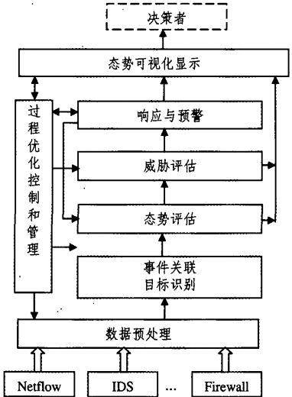
01
态势感知
NSAS主要包括多源异构数据采集、数据预处理、事件关联与目标识别、态势评估、威胁评估、响应与预警、态势可视化显示以及过程优化控制与管理等7个部分。

Slide 54
01
态势感知
为了实时、准确地显示整个网络态势状况，检测出潜在、恶意的攻击行为，NSAS必须解决相应的技术问题。
1、数据挖掘
2、数据融合
3、态势可视化
4、其他技术
Notes:
更有利于挖掘出系统潜在的漏洞

Slide 55
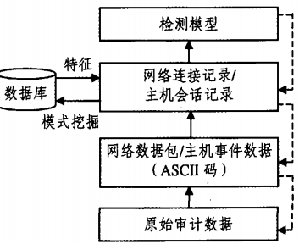
01
态势感知-数据挖掘
数据挖掘是指从大量的数据中挖掘出有用的信息，即从大量的、不完全的、有噪声的、模糊的、随机的实际应用数据中发现隐含的、规律的、人们事先未知的，但又有潜在用处的并且最终可理解的信息和知识的非平凡过程(Nontrivial Process)。所提取的知识可表示为概念(Concept)、规则(Rules)、规律(Regularities)、模式(Pattern)等形式。数据挖掘是知识发现(Knowledge Discovery in Database，KDD)的核心环节。
Notes:
渗透测试执行标准

Slide 56
01
态势感知-数据融合
目前用于数据融合领域的典型算法有贝叶斯网络和D-S证据推理。贝叶斯网络是神经网络和贝叶斯推理的结合。它使用节点和弧来代表域知识，节点之间可通过弧来传播新的信息。网络中保存的知识可以由专家指定，也可以通过样本进行学习。贝叶斯网络还使用了具有语义性的贝叶斯推理逻辑，它更能反映容易理解的推理过程，因此也在具有内在不确定性的推理和决策问题中得到了广泛的应用。作为一种知识表示和进行概率推理的框架，将贝叶斯网络应用于态势感知，具有广阔的发展前景。
D-S证据理论是Dempster于20世纪60年代提出的，试图用概率上下限来表示实际问题中的不确定性。Shafer对它做了进一步的发展，并使之系统化、理论化，形成了一种不确定推理理论，即D-S证据理论。它允许人们对不精确和不确定性问题进行建模、推理，为融合不确定信息提供了一条思路；另外，它不要求融合信息具有同类性，因而在融合处理异类、同步、异步信息方面优势也很明显。但是，在证据严重冲突的情况下，组合结果往往与实际情况不相符。

Slide 57
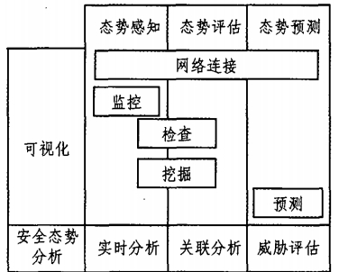
01
态势感知
态势可视化
态势生成是依据大量数据的分析结果来显示当前状态和未来趋势，而通过传统的文本形式，无法直观地将结果呈现给用户。可视化技术正是通过将大量的、抽象的数据以图形的
方式表现，实现并行的图形信息搜索，提高可视化系统信息处理的速度和效率。

Slide 58
01
态势感知
其他技术
其它NSAS技术包括数据校准、数据格式统一、数据简约、响应与预警技术、入侵追踪等。数据校准是为了在时间和空间上将多源异构采集器校准到统一参数点。数据格式统一是为了将多源异构数据经数据格式转换，形成统一的数据格式，便于随后的事件关联、目标识别等进行高效处理。数据简约主要是去除数据中包含的冗余信息，防止大规模网络中的数据泛滥，减少数据的传输总量，提高后续数据分析的效率。响应与预警技术主要研究灵活高效的响应政策、响应机制以及防御措施等。入侵追踪的研究重点是发现攻击者的数据传输路径和真实IP地址，实现对攻击者的定位；网络入侵的追踪是对网络入侵进行正确响应的重要前提。。

Slide 59
谢谢您的观看
THANKS FOR YOUR WATCHING

